Slide 1

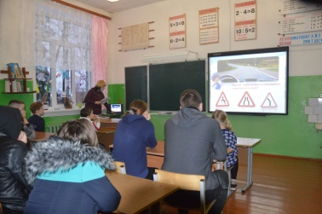
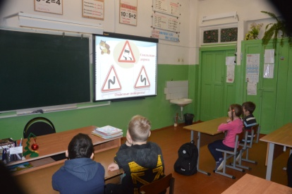
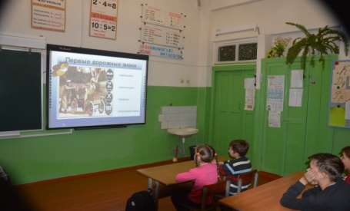
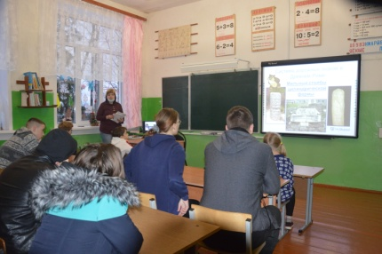

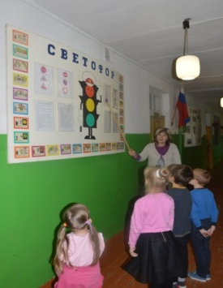

Работа по профилактике детского- дорожного транспортного травматизма:
«Внимание каникулы»
25.12.2020. «Правила дорог» интеллектуальная игра на знание дорожных знаков
22.12.2020г.
Общешкольный классный час «Из истории дорожных знаков»
23.12.2020«Азбука дорог для родителей» Онлайн -собрание.
23 декабря .
Лилия Благушина 20:19
Уважаемые родители! Учите детей безопасному поведению на дороге своим примером! Помните, что жизнь и безопасность детей на дорогах зависит прежде всего от вас!
24.12.2020. Занятие кружка «Светофор»
Ежедневные инструктажи- «Пятиминутки безопасности»

